Slide 1
2025 新能源战略规划
领航绿色出行新纪元
第0页

Slide 2
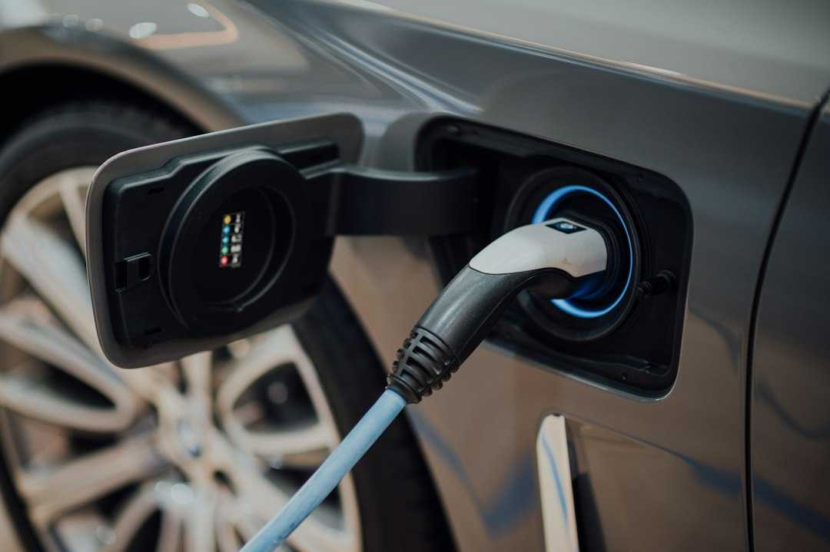
第一部分
行业背景与机遇
第1页

Slide 3

第一部分
市场渗透率趋势
2024年：突破 25%，基础设施建设加速
2023年：全球渗透率达到 15%，初步完成市场教育
2025年：目标突破 40%，进入爆发式增长期
市场渗透率持续加速提升
第2页

Slide 4
第一部分
竞争格局分析
传统燃油车：品牌认知度高，但面临严苛的排放法规，转型缓慢
新能源车企：智能化体验领先，直营模式效率高，但资金压力较大
新能源车企需平衡创新与资金风险
第3页

Slide 5

第二部分
核心增长引擎
第4页

Slide 6

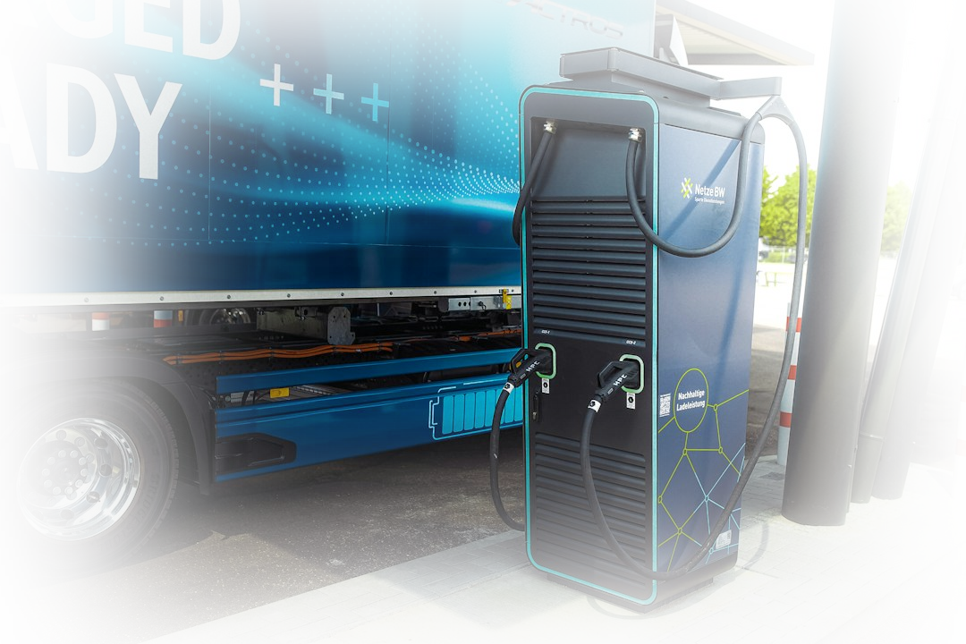

第二部分
三大核心战役
电池技术突破：研发固态电池，能量密度提升至 400Wh/kg
充电网络扩张：建设 5000 座超级快充站，覆盖全国 90% 高速路网
智能驾驶落地：全系标配 L3 级辅助驾驶，高阶智驾订阅率超 30%
技术、基建与智能三线并进
第5页

Slide 7

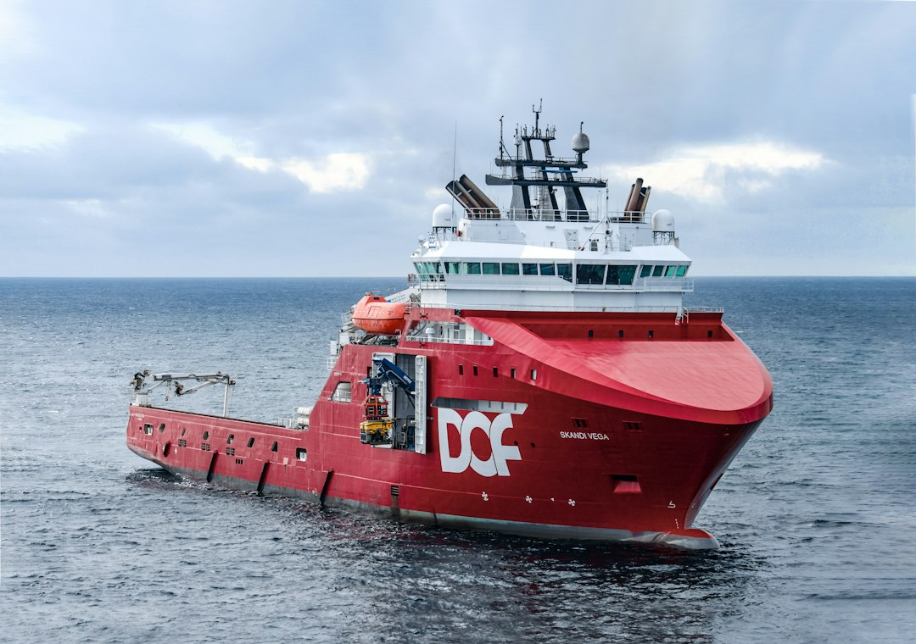
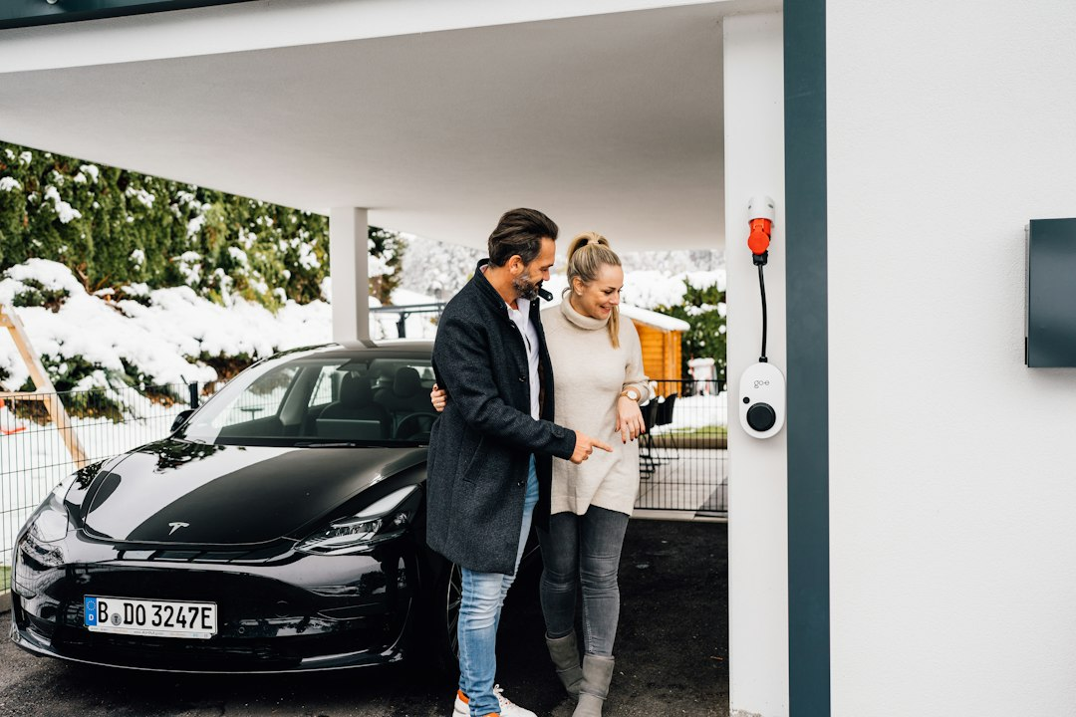
第二部分
研发与交付路线图
第二季度：发布全新 800V 高压平台架构
第四季度：欧洲市场首批门店开业并开启交付
第一季度：完成半固态电池冬季极寒测试
第三季度：首款 L4 级自动驾驶车型量产交付
季度目标明确，稳步推进量产交付
第6页

Slide 8
第二部分
组织与风控保障
• 人才引进：全球招募 500 名顶尖 AI 算法工程师
• 供应链安全：与上游锂矿企业签订 3 年长期保供协议
• 资金储备：完成 C 轮 50 亿元融资，确保现金流健康
• 数据合规：建立跨国数据合规中心，满足 GDPR 要求
• 售后服务：将客户满意度 NPS 提升至 75 分以上
人才、资金与合规全面保障战略落地
第7页

Slide 9

第三部分
愿景与展望
第8页

Slide 10
第三部分
“
让每一度电，都驱动绿色未来。
第9页

